Slide 1
Virtual uskunalarni yaratish texnlogiyasi
M.N.Ikromova

Slide 2
Reja
1. Controls palitrasi.
2. Functions palitrasi.
3. Ma’lumot turlari (tiplari).
4. SubVI yaratish va undan foydalanish.

Slide 3
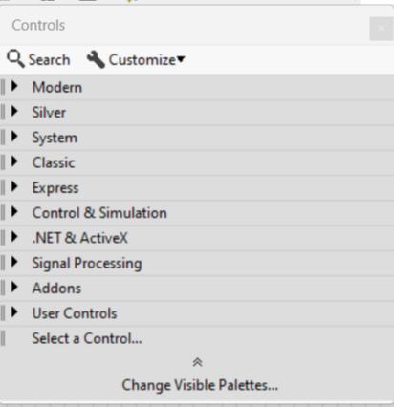
Controls palitrasi

Slide 4
Controls palitrasi
Numeric | boshqaruv elementlari va yangi turdagi raqamlar ko'rsatkichlari (raqamli ma'lumotlarni kiritish va chiqarish elementlari).
Boolean | Boolean (mantiqiy) boshqaruv elementlari va ko'rsatkichlari (tugmalar va kalitlar).
String & Path | boshqaruv elementlari va satr tipidagi ko'rsatkichlar (satr ma'lumotlarini kiritish va chiqarish).
Array & Cluster | har xil turdagi ma'lumotlar massivlari va klasterlarining boshqaruv elementlari va ko'rsatkichlari.
List & Table | ro'yxatlar va jadvallarni boshqarish va ko'rsatkichlar.
Graph | har xil turdagi grafikalar uchun ko'rsatkichlar.

Slide 5
Ring & Enum | ochiladigan ro'yxatlar va menyularni yaratish uchun boshqaruv va ko'rsatkichlar.
I / O | k / ch uskunalarini sozlash va ishlash uchun grafik ob'ektlar.
Refnum | dastur xususiyatlarini boshqarish.
Dialog Controls | dialog ob'ektlari
Classic Controls | LabVIEW-ning oldingi versiyalarining grafik obyektlarini to'playdigan palitra
Active X | Active X komponentlari bilan ishlash uchun ob'ektlar.
Dekoratsion | dizaynning grafik elementlari
Select & Control | standart boshqaruv paneli to'plamiga kiritilmagan boshqaruv yoki indikatorni tanlash va o'rnatish
User & Controls | foydalanuvchi tomonidan yaratilgan boshqaruv elementlari va ko'rsatkichlari.

Slide 6
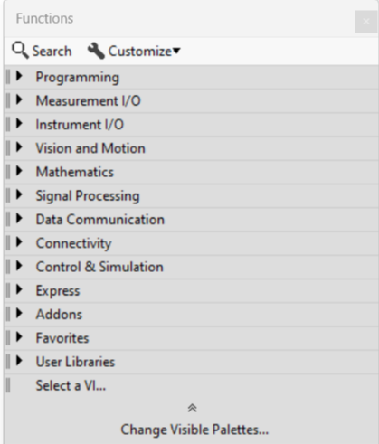
Functions palitrasi

Slide 7
Functions palitrasi
Structures | asosiy tuzilmalar, tsikllar, ketma-ketliklar.
Numeric | arifmetik operatsiyalar va hisoblash funktsiyalari.
Boolean | Boolean tipidagi ma'lumotlar bilan ishlash funktsiyalari.
String | satrli ma'lumotlar bilan ishlash funktsiyalari.
Array | massivlar bilan ishlash funktsiyalari.
Cluster | klasterlar bilan ishlash funktsiyalari.
Comparison | taqqoslash funktsiyalari.
Time & Dialog | tizim vaqtini, sanasini, kechikishini va boshqalarni aniqlash funktsiyalari, shuningdek dialog oynalari va shakllarining standart funktsiyalari.
File I / O | fayllar bilan ishlash funktsiyalari (o'qish, yozish, o'chirish va hk).

Slide 8
Data acquisition | axborot yig'ish uskunalari bilan ishlash funktsiyalari.
Waveform | signallar bilan ishlash funktsiyalari (maxsus ma'lumotlar turi (Klaster), signal yaratish, to'lqinlarni qo'shish, diskka, diskdan yozish/o'qish va boshqalar.
Analyze | signallar bilan ishlash uchun keng funktsiyalar to'plami: avlod, raqamli ishlov berish, raqamli algoritmlar va boshqalar.
Instrument I/O | standart k/ch qurilmalari bilan ishlash uchun funktsiyalar to'plami.
Motion & Vision | video tasvirlarni qayta ishlash va harakatni boshqarish funktsiyalari.
Mathematics | oliy matematikaning funktsiyalari (chiziqli algebra operatsiyalari, matritsalar, taxminiy funktsiyalar va boshqalar).

Slide 9
Communications | TCP/ I P kabi Activ komponentlar, rozetkalar, tarmoq protokollari bilan ishlash funktsiyalari.
Application Control | dasturni boshqarish funktsiyalari.
Graphics & Sound | grafik fayllar va ovoz bilan ishlash funktsiyalari
Tutorial | o'quv funktsiyalari to'plami
Report Generation | matnli va html formatida hisobotlarni yaratish, chop etish funktsiyalari
Advanced | LabVIEW-ning imkoniyatlarini kengaytiradigan qo'shimcha funktsiyalar, ya'ni portni o'qish va yozish yoki windows ro'yxatga olish kitobi bilan ishlash va boshqalar, shuningdek boshqa dasturlash tillari tomonidan yozilgan kichik dasturlarni chaqirish.
Select а VI | virtual vosita yoki foydalanuvchi funktsiyasining diagrammalarini tahrirlash oynasida tanlang va o'rnating.
User Libraries | foydalanuvchi funktsiyalari kutubxonalari

Slide 10
Ma’lumot turlari (tiplari)
Qisqartmasi | To’liq nomi | Izohi
ЕХТ | 128-битовое Extended-precision floating-point | kengaytirilgan suzuvchi nuqta aniqligi bilan
DBL | 64- битовое Double-precision floating-point | suzuvchi nuqtali ikki tomonlama aniqlik bilan
SGL | 32- битовое Single-precision floating-point | suzuvchi nuqta bilan bitta aniqlik bilan
I32 | 32- битовое Long signed integer | belgili bo'lgan uzun butun son
I16 | 16 Word signed integer | belgili butun so’z
I8 | 8- битовое Byte signed integer | belgi bilan bayt
U32 | 32- битовое Long unsigned integer | belgisiz uzun butun son
U16 | 16- битовое Word unsigned integer | belgisiz butun so'z
U8 | 8- битовое Byte unsigned integer | belgisiz butun son
СХТ | 256- битовое Complex extended-precision | kengaytirilgan aniqlik bilan kompleks son
CDB | 128- битовое Complex double-precision | ikki tomonlama aniqlik bilan kompleks son
CSG | 64- битовое Complex single-precision | yagona aniqlik bilan kompleks son
Boolean | Boolean | Mantiqiy
String | String | Satr

Slide 11
SubVI yaratish va undan foydalanish.
https://yandex.uz/video/preview/563026569665648247

